Slide 1
Programação I
Sistemas de Informação
Prof. Dr. Emerson Cabrera Paraiso

Slide 2
Trabalho Segunda Parcial
Título
  Ingresso++ – Meu sistema de gestão de venda de ingressos
Descrição
  Este sistema será desenvolvido ao longo de Programação I. Portanto, ao final do semestre, teremos um sistema de gestão de venda de ingressos.
  Para a parcial 1, temos as seguintes funcionalidades:
    Cadastrar evento (nome, capacidade máxima de ingressos, valor da entrada inteira);
    Calcular o valor do ingresso (inteira ou meia);
    Realizar o pagamento.
  Para a parcial 2, temos as seguintes funcionalidades:
    O sistema passa a ser multi-evento, ou seja, o usuário poderá escolher o evento que quer comprar um ingresso;
    O pagamento poderá ser feito em dinheiro (desconto de 10%) ou cartão.

Slide 3
Trabalho Segunda Parcial (cont.)
Funcionamento:
  O sistema permite o cadastro de um evento (nome, capacidade máxima e valor da entrada inteira);
  Após a criação do evento, o sistema funciona na forma de auto atendimento, onde cada usuário utiliza o sistema para comprar seu ingresso;
  Um ingresso é vendido por vez;
  O sistema deve tratar o limite máximo de meia-entrada (40% do total);
  O pagamento deve ser feito em dinheiro ou cartão. O sistema deve informar o troco a ser devolvido (se houver).
  Ao final, imprimir na tela quantos ingressos foram vendidos de cada tipo e quantos sobraram, por evento.

Slide 4
Trabalho Segunda Parcial (cont.)
Importante
  Outras funcionalidades podem ser avaliadas, valendo pontos extras. Consulte o professor para propor extras e saber como elas seriam avaliadas.
  Para que as funcionalidades extras sejam avaliadas, é necessário que todas as funcionalidades obrigatórias tenham sido implementadas.
  A utilização de funções é obrigatória.
Critérios de avaliação
  Declaração de variáveis, estruturas de controle, entrada/saída de dados e cálculos.
  Complexidade da solução implementada.
  Funcionamento correto das funcionalidades exigidas.
  Consistência dos dados: ex.: não permitir a venda de ingressos depois de venda esgotada.
  Respeito as boas práticas de programação: nomeação de variáveis, organização do código, etc..

Slide 5
Trabalho Segunda Parcial (cont.)
Data da entrega:
  Entregar código-fonte via Blackboard até as 23h59 do dia 18/06.
Defesa:
  Dias 19, 20 e 23/06.
  Cada equipe terá um horário agendado pelo professor para apresentação. Os componentes responderão a perguntas e se necessário, deverão realizar modificações no código-fonte, o que poderá levar a notas distintas entre os alunos de uma mesma equipe.
  O código deverá obrigatoriamente ser executado no Dev++.
Valor:
  4,0 pontos na primeira parcial
  Política de atraso:
    -10% por dia de atraso (após 25/04 não será mais aceito).
  Cópia:
    Na detecção de cópias, todas as equipes envolvidas receberão 0 (zero).
Equipes:
  Até duas pessoas.

Slide 6
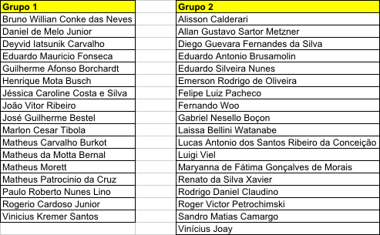
Composição da Equipe
Equipes de até duas pessoas: um membro de cada grupo.

Slide 7
Composição da Equipe (cont.)
Para incentivar a composição de equipes, o membro do grupo 1 poderá ganhar até 2 pontos extra na 2ª parcial, caso o membro do grupo 2 tenha um ganho em sua nota.
Exemplo:
  Membro do grupo 2 tem média 5,0 na 1a parcial;
  Membro do grupo 2 tem média 7,5 na 2a parcial;
  Membro do grupo 1 ganha 50% de 2,0 pontos, visto que este foi o incremento da nota do membro do grupo 2.

